Slide 1

智能车实验答辩
汇报人：马茂原
自动化2104班

Slide 2
配置环境
01
CONTENTS
八字循迹
02
目录
03
跟踪乒乓球

Slide 3
01
配置环境

Slide 4
下载opencv关键点
执行命令： sudo nano /etc/apt/sources.list
进入文件后注释掉所有行，在开头添加：
deb http://mirrors.tuna.tsinghua.edu.cn/raspbian/raspbian/bullseye main non-free contrib rpi deb-src http://mirrors.tuna.tsinghua.edu.cn/raspbian/raspbian/bullseye main non-free contrib rpi ctrl+o ctrl +x 保存退出
执行命令： sudo nano /etc/apt/sources.list.d/raspi.list
同样注释后添加：
deb http://mirrors.tuna.tsinghua.edu.cn/raspberrypi/bullseye/main

Slide 5
下载opencv关键点
运行命令安装opencv:
pip install python3-opencv
执行命令： sudo nano /etc/apt/sources.list
1. pip install opencv-python
安装 OpenCV 的核心模块（cv2）
2. pip install opencv-contrib-python
安装 OpenCV 的完整版，包括所有可用的模块和功能。
3. pip install opencv-python-headless
安装一个无 GUI 版本的 OpenCV，适用于不需要图形界面的应用场景

Slide 6
02
八字循迹

Slide 7
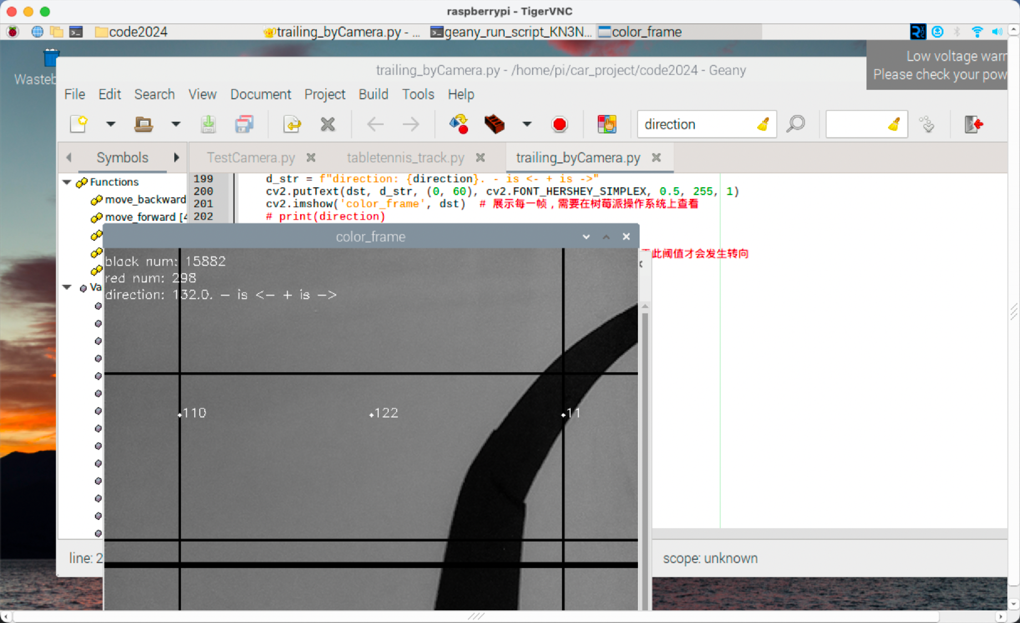
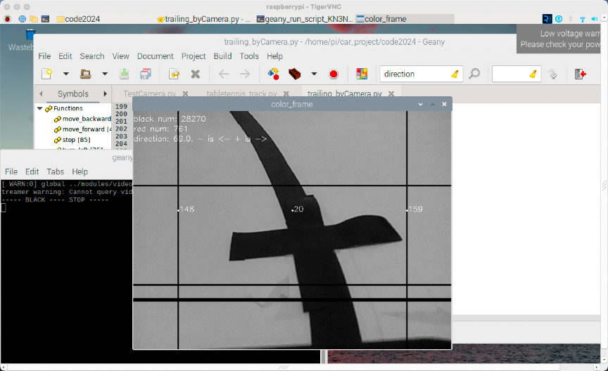
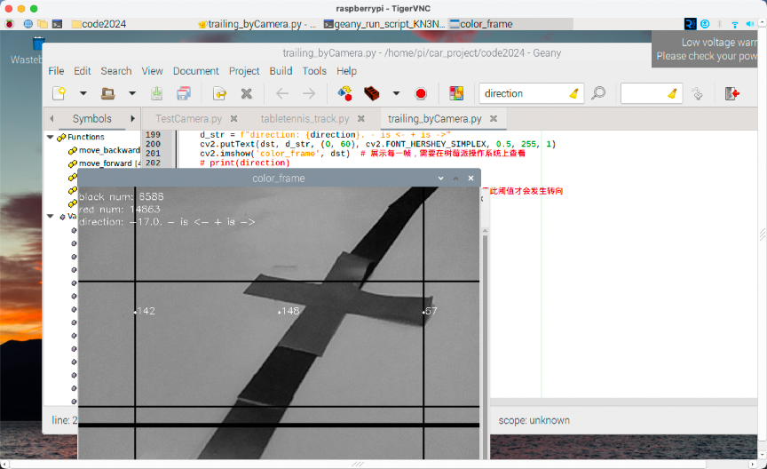
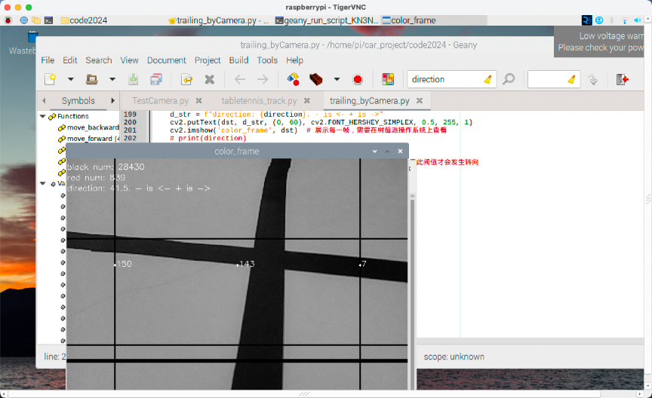

Slide 8
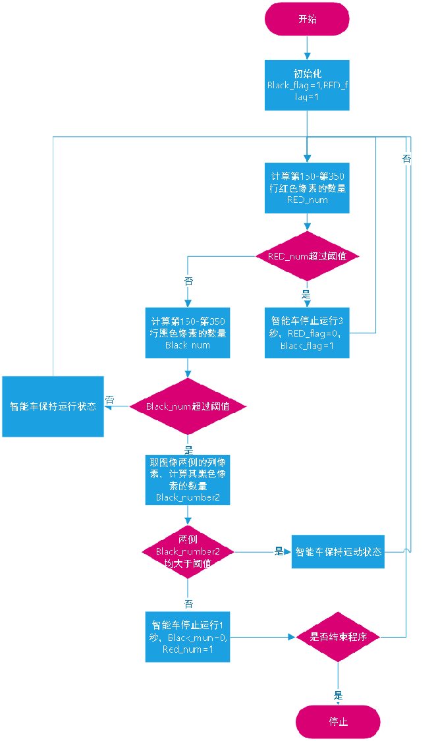

Slide 9
避免重复检测
设置两个标志——flag_black 和 red_black
只有当flag_black=1时，智能车才有可能因为检测到黑色叉而停止；
只有当flag_red=1时，智能车才有可能因为检测到红色叉而停止；
当智能车因为黑色叉停止后，设定flag_black=0，flag_red=1，
当智能车因为红色叉停止后，设定flag_black=1，flag_red=0。
这种方法适用于红色叉和黑色叉交替出现的情况，符合要求

Slide 10
03
跟踪乒乓球

Slide 11
BGR——>HSV
在光照变化较大的情况下，BGR分量的值也会随之变化，这可能导致颜色分割不稳定。
HSV颜色空间更接近人类对颜色的感知方式，使得颜色分割更加鲁棒。
imgHsv = cv2.cvtColor(img, cv2.COLOR_BGR2HSV)
光照变化影响较小: 在HSV颜色空间中，色调（Hue）主要受颜色本身的影响，不容易受到光照条件的影响。
当光照条件变化时，物体的颜色在HSV空间中的色调变化相对较小，因此可以更稳定地识别目标颜色。

Slide 12
颜色分割 VS 形状分割
circles = cv2.HoughCircles(img, cv2.HOUGH_GRADIENT, 1, 200, param1=20, param2=50, minRadius=30, maxRadius=70)
运动影响: 当物体运动时，霍夫变换可能无法准确跟踪圆的位置。
霍夫变换需要稳定的边缘信息来累积投票，而运动会导致边缘信息不稳定。
计算复杂度: 霍夫变换的计算量较大，尤其是当参数设置不当或图像分辨率较高时，可能导致检测速度较慢。

Slide 13
感谢！
汇报人：马茂原
自动化2104班

